Slide 1

模型利用率 MFU
大模型 – AI 集群
ZOMI

Slide 2
关于本内容
LLMs 大模型参数量、计算量、显存占用分析
Transformer 背景介绍
大模型参数量计算方式
大模型训练时间估计
大模型 HBM （显存）占用分析

Slide 4
01
什么是世界模型？
WFM

Slide 5
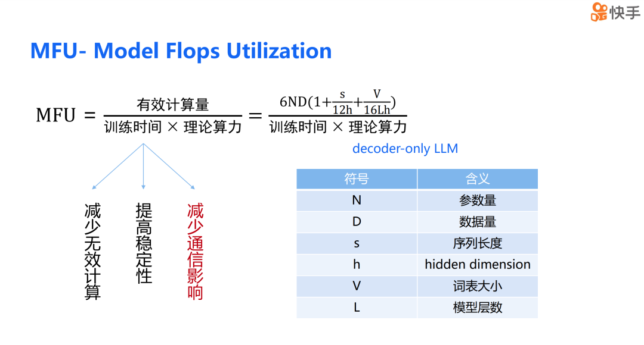

Slide 6

MFU(Model FLOPS Utilization）
定义: 即模型算力利用率，是指模型一次前反向计算消耗的矩阵算力与机器（如GPU）算力的比值。
重要性: 它直接反映了模型在训练过程中对计算资源的有效利用程度。在大模型训练中，提高MFU是优化训练效率的关键手段之一。

Slide 7
MFU的值受到多种因素的影响，包括但不限于：
模型架构: 不同架构的模型在分布式训练中的算力利用率可能存在显著差异。例如，Transformer架构的模型由于其并行性和矩阵运算密集的特点，通常能够在分布式训练中实现较高的MFU。
分布式训练策略: 包括数据并行、模型并行、流水线并行等不同的并行策略，以及这些策略的具体实现方式（如梯度累积、张量并行等），都会对MFU产生重要影响。
硬件环境: GPU型号、数量、网络连接速度、显存大小等硬件因素都会限制分布式训练的性能和算力利用率。
软件优化: 包括编译器优化、库函数优化、自动混合精度训练等软件层面的优化措施，也能在一定程度上提升MFU。
数据集和批次大小: 数据集的大小和复杂性，以及训练时使用的批次大小，都会影响每次迭代中的计算量和算力利用率。

Slide 8
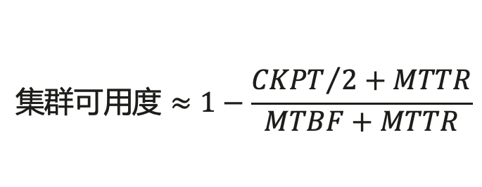
集群可用度
$$集群可用度≈1−\frac{{CKPT}/2+MTTR}{MTBF+MTTR}$$

